Slide 1
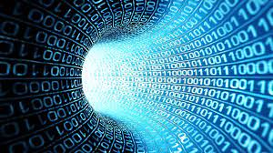

هوش مصنوعی در پزشکی
دکتر رضا عزیزی نژاد
استادیار بیوانفورماتیک علوم تحقیقات تهران
پوریا ناصری نیا
دانشجو پزشکی دانشگاه علوم پزشکی البرز

Slide 2

هوش مصنوعی چیست؟
يادگیری
نرم افزاری که توانایی
یادگیری
استدلال
تعمیم
درک داشته باشد.
استدلال
تعمیم
درک

Slide 3

يادگیری
هوش مصنوعی چیست؟
يادگیری
تنظیم شدن بر اساس اطلاعات داده شده.
مثال: به مدل می گوییم تصویر یعنی عدد ۵.
استدلال
تعمیم
درک

Slide 4
استدلال
هوش مصنوعی چیست؟
يادگیری
تحلیل و برداشت منطقی جدید از اطلاعات.
"همه انسان ها فانی هستند، سقراط انسان است. پس سقراط فانی است."
استدلال
تعمیم
درک

Slide 5
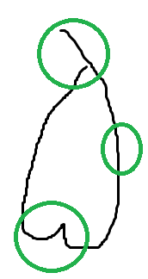
تعمیم
هوش مصنوعی چیست؟
يادگیری
توانایی فهم ویژگی های داده و پیدا کردن آن ها در داده ی جدید.
استدلال
تعمیم
درک
Notes:
یعنی یادگیری ویژگی هایی که یک تصویر را عدد ۵ می کند.

Slide 6
درک
هوش مصنوعی چیست؟
يادگیری
درک با توجه به شرایط همراه داده.
فهم منظور از جمله: "علی شیر را پیدا کرد" بر اساس اینکه علی در جنگل بوده یا آشپزخانه.
استدلال
تعمیم
درک

Slide 7
هوش مصنوعی چه اجزایی دارد؟
الگوریتم
الگوریتم
مدل
محیط اجرا
محیط اجرا
مدل
Notes:
الگوریتم که مدل را می سازد. "مثل کارخانه که موتور می سازد."
مدل "موتور ماشین"
محیط اجرا "بدنه و شاستی ماشین"
این 2 سر هم شده که می شه نرم افزار یا اپلیکیشن "ماشین با تمام تجهیزات"

